Slide 1
Art Direction
การกำกับศิลป์ครั้งที่1-17

Slide 2
week1
Week
Week
ระเบียบวินัยการเรียน
เนื้อหาการเรียน
ระดับคะแนน
ความรู้เบื้องต้น Art Direction

Slide 3
วินัย
เข้าเรียนตรงเวลา-เลยถือว่าขาด
การแต่งกายตามความเหมาะสม
มารยาทกับผู้เรียนและผู้สอน
ขาดได้3

Slide 4
เนื้อหาการเรียน
ทำความเข้าใจกับการกำกับศิลป์ และงานด้านต่างๆที่เกี่ยวข้อง
การฝึกปฏิบัติการใช้ Art Directionกับการออกแบบ จากวัสดุและแนวคิดกับการสร้างสรรค์งาน
การใช้งาน Art Directionกับสื่อโฆษณา

Slide 5
ระดับคะแนน
1.1, 3.1, 4.1, 6.1 | ความเข้าใจในรูปแบบวัสดุกับการสร้างสรรค์4-10 | 4-10 | 30 %
3.1, 4.1, 5.1, 6.1 | การฝึกปฎิบัติกับงานด้านโฆษณา11-16 | 11-16 | 30 %
1.1, 3.1, 4.1,5.1, 6.1 | ประมวลผลการเรียนรู้กลางเทอมและปลายเทอม | 8และ17 | 20 %
1.1, 4.1 | จิตพิสัย การเข้าชั้นเรียน การมีส่วนร่วม อภิปราย เสนอความคิดเห็นในชั้นเรียน และ ความรับผิดชอบต่อการเรียน | ตลอดภาคการศึกษา | 10 %

Slide 6
ความรู้เบื้องต้น Art Direction
Art Direction
ในงานออกแบบนั้น ความสวยอย่างเดียวอาจไม่เพียงพอ สิ่งสำคัญคือคุณต้องสามารถสื่อสารข้อมูลออกไปได้อย่างทรงพลังและชัดเจนที่สุด สิ่งที่ Art Director หรือ Graphic Designer ต้องสร้างไม่ใช่เพียงความแปลกใหม่ แต่เป็นการสร้างคุณค่า และคุณค่าเหล่านั้นเองที่จะนำมาซึ่งมูลค่าของสินค้าที่คุณเป็นผู้ดูแลองค์ประกอบในการสร้างสรรค์และดีไซน์ทั้งหมด

Slide 7
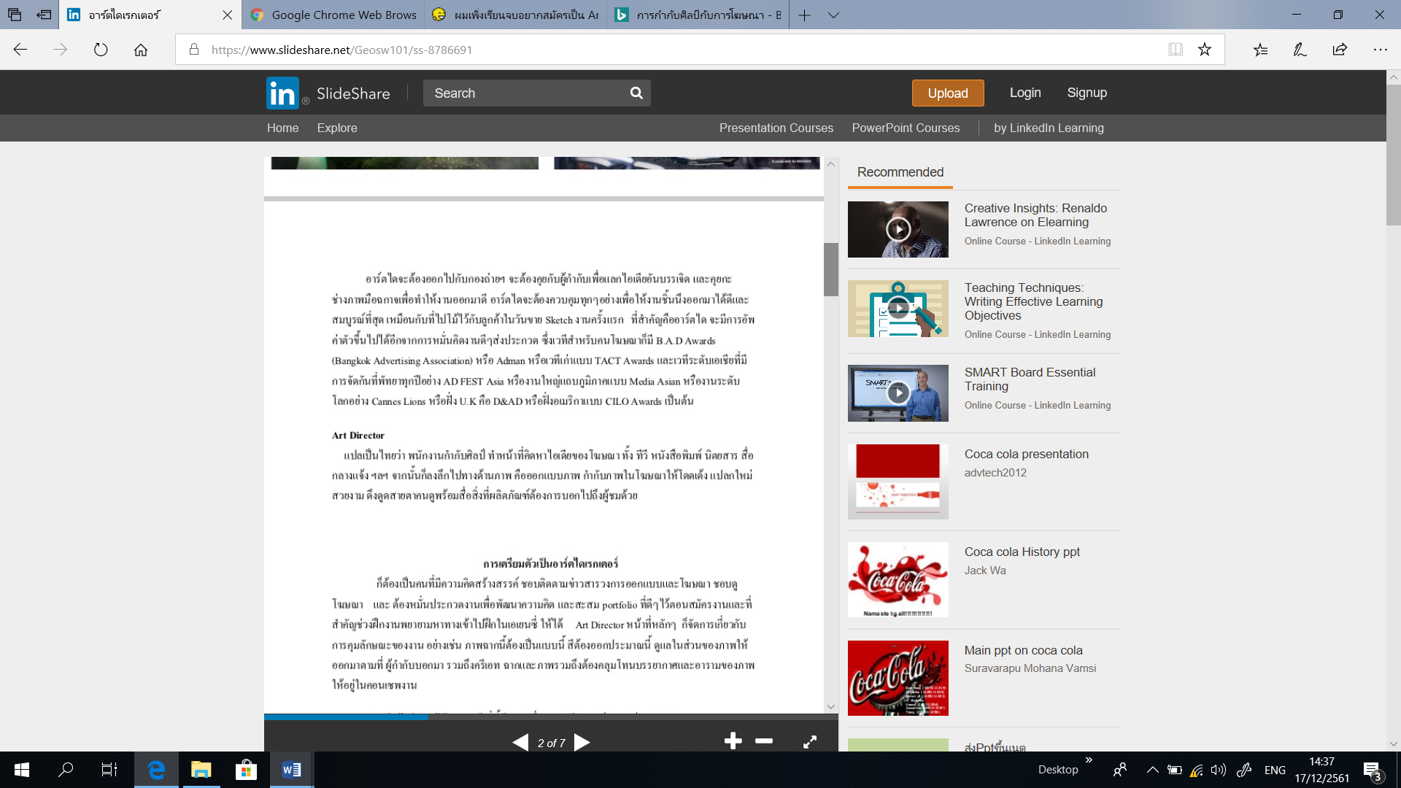

Slide 8
ความสามารถด้านใดบางที่ Art Di ควรมี
market
Advertising
movie
Communication
Arts
Creative
Craf man
COMART

Slide 10
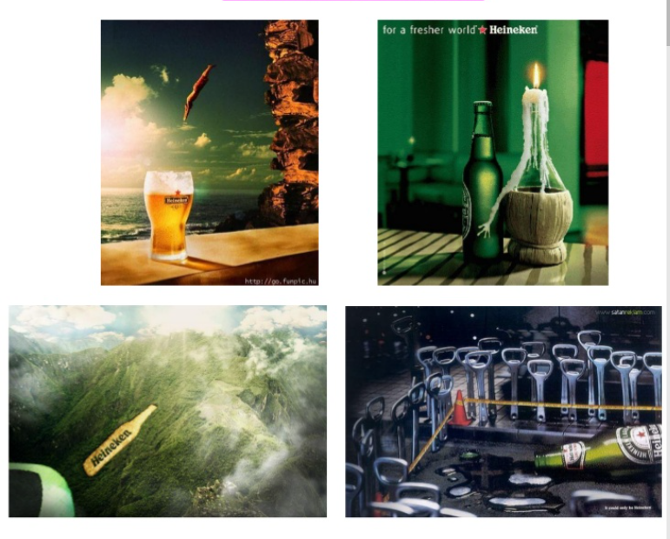
EX-1

Slide 11
EX2
ผู้กำกับศิลป์งานภาพยนตร์
https://www.youtube.com/watch?v=63nKNUvcZiw
งานผู้กำกับศิลป์งานโฆษณา
http://aid.rmuti.ac.th/cdt/career/9-art-director
ผู้กำกับภาพยนตร์โฆษณา
http://www.trueplookpanya.com/new/tv_program_detail/66/824/

Slide 12
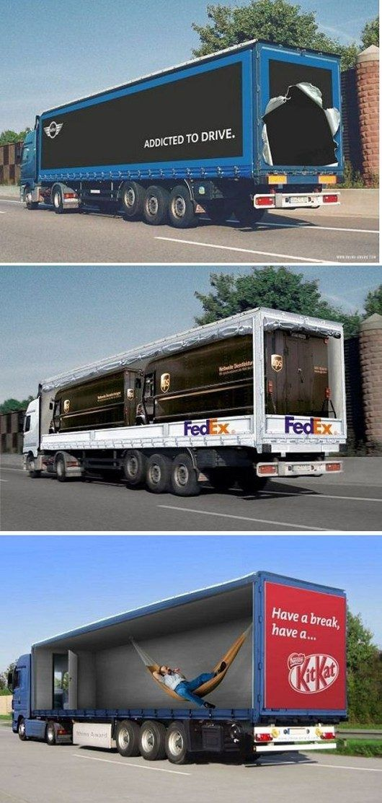

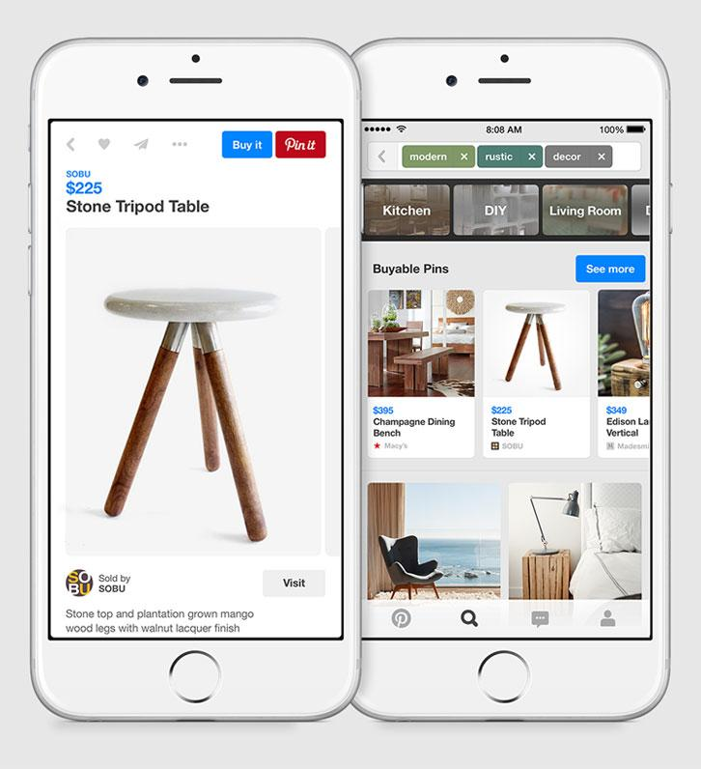
Activities
1วิเคราะห์องค์ประกอบในงานสร้างสรรค์
ว่าต้องมีสิ่งใดบ้าง

Slide 13
Homework
งานสร้างสรรค์จำนวน1ชิ้น
โจทย์ Krispy Kreme มีความประสงค์อยากได้งาน โฆษณาใน วันแห่งความรัก
ในหัวข้อ lovely Krispy Day
วัตถุประสงค์ คือต้องการภาพที่ที่ส่งผลต่อการรับรู้ และทำให้เกิดการจดจำ กับ Krispy Kreme ในเทศการณ์ Valentines Day
ดัวนั้นผู้ออกแบบต้องกำหนดแนวคิด การออกแบบ การใช้ภาพ เพื่อนำเสนอ บริษัทต่อไป
ให้กับไปสร้างสรรค์งานออกแบบสื่อปริ้นad
ประเภท Poster จำนวน1แผ่น
แนวตั้งแนวนอนก็ได้
สินค้า โดนัด
กลุ่มเป้าหมาย วัยรุ่น

Slide 15
Week2-3
Creative
Creative คืออะไร
Creative
Activities

Slide 16
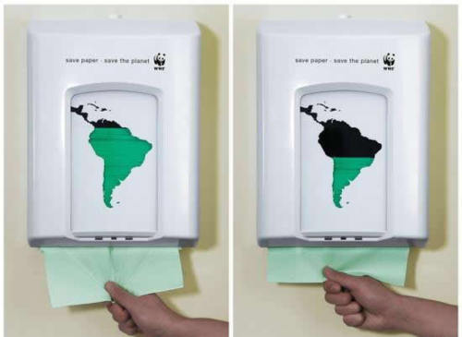
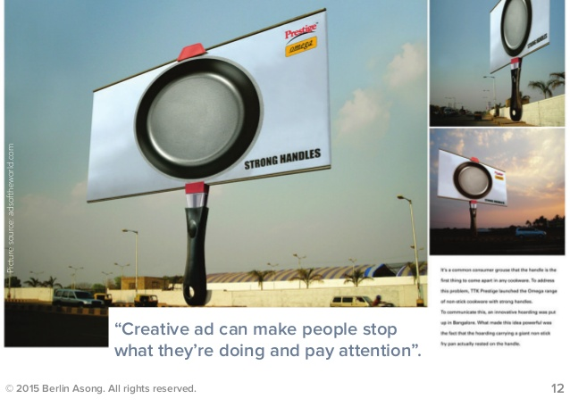
Creative ?
ความคิดสร้างสรรค์ คือ กระบวนการคิดของสมองซึ่งมีความสามารถในการคิดได้หลากหลายและแปลกใหม่จากเดิม โดยสามารถนำไปประยุกต์ทฤษฎี หรือหลักการได้อย่างรอบคอบและมีความถูกต้อง จนนำไปสู่การคิดค้นและสร้างสิ่งประดิษฐ์ที่แปลกใหม่หรือรูปแบบความคิดใหม่

Slide 17
Creative
ซึ่งความคิดสร้างสรรค์ ควรจะประกอบไปด้วย 3 ประการ คือ
1. สิ่งใหม่ (new, original) เป็นการคิดที่แหวกวงล้อมความคิดที่มีอยู่เดิม ที่ไม่เคยมีใครคิดได้มาก่อน ไม่ได้ลอกเลียนแบบใคร แม้กระทั่งความคิดเดิมๆ ของตนเอง
2.ใช้การได้ (workable) เป็นความคิดที่เกิดจากการสร้างสรรค์ที่ลึกซึ้ง และสูงเกินกว่าการใช้เพียง "จินตนาการเพ้อฝัน" คือ สามารถนำมาพัฒนาให้เป็นจริง และใช้ประโยชน์ได้อย่างเหมาะสม และสามารถตอบสนองวัตถุประสงค์ ของการคิดได้เป็นอย่างดี
3. มีความเหมาะสม เป็นความคิดที่สะท้อนความมีเหตุมีผล ที่เหมาะสม และมีคุณค่า ภายใต้มาตรฐานที่ยอมรับกันโดยทั่วไป

Slide 18
งานโฆษณาเป็นงานที่ต้องใช้ความคิดสร้างสรรค์ (Creativity) การสร้างสรรค์งานโฆษณาที่ดี ควรกำหนดวัตถุประสงค์ในการโฆษณาและการส่งเสริมการตลาดโดยใช้หลัก AIDA MODEL ซึ่งทำให้เกิดผล 4 ประการ ดังนี้
การดึงให้เกิดความตั้งใจ
การโฆษณาที่ดีต้องสามารถดึงดูดความสนใจ (Attention) ได้เช่น การใช้เสียงเพลงการใช้นักแสดงที่มีชื่อเสียง
การทำให้เกิดความสนใจติดตาม
การโฆษณาต้องเน้นให้ผู้บริโภคเห็นถึงผลประโยชน์ที่จะได้รับจากสินค้าหรือบริการเพื่อทำให้เกิดความสนใจติดตาม (Interest)
การกระตุ้นให้เกิดความต้องการ
การเสนอจุดขายที่ชัดเจน แสดงให้เห็นความแตกต่างของการมีสินค้ากับการไม่มีสินค้าหรือความแตกต่างจาก สินค้าประเภทเดียวกัน ทำให้ผู้บริโภคเกิดความต้องการ (Desire) ในสินค้าหรือบริการนั้น
การกระตุ้นให้เกิดการซื้อ การโฆษณาต้องเชิญชวนให้ผู้บริโภคกลุ่มเป้าหมายเกิดพฤติกรรมการตอบ สนอง(Action) โดยการซื้อสินค้าหรือใช้บริการ

Slide 19
AIDA MODEL
4.1 สร้างความไว้วางใจ การโฆษณาต้องให้ข้อเท็จจริง
4.2 มีแบบฉบับของตนเองที่แตกต่าง การโฆษณาต้องมีแบบฉบับของตนเองที่ไม่ซ้ำแบบใคร
4.3 จุดขายที่ชัดเจนเพียงจุดเดียว การโฆษณาต้องสร้างจุดขายที่จูงใจและชัดเจนเพียงจุดเดียว เพื่อทำให้ผู้บริโภคสามารถจดจำได้
4.4 โฆษณาต้องน่าเชื่อถือ โฆษณานอกจากจะไม่เกินจริงแล้วยังต้องมีเหตุผลสนับสนุนจุดขายของโฆษณานั้นด้วย
4.5 โฆษณาต้องเข้าถึงความคิดและอารมณ์ การโฆษณาที่เน้นเหตุผลเพียงอย่างเดียว ไม่มีเรื่องของอารมณ์มาเกี่ยวข้องเลย อาจไม่ได้รับความสนใจหรือสร้างความต้องการได้ ส่วนโฆษณาที่ใช้อารมณ์เพียงอย่างเดียว ไม่มีเหตุผลมาจูงใจ ก็อาจไม่ได้ผลเช่นกัน
4.6 สะท้อนบุคลิกภาพของสินค้า การโฆษณาต้องแสดงออกซึ่งบุคลิกของสินค้าว่าเป็นสินค้าแบบไหนเช่น ความแข็งแรงทนทาน ขนาดที่เล็กกระทัดรัดรูปแบบที่ทันสมัย
4.7 สะท้อนตำแหน่งครองใจผลิตภัณฑ์ การโฆษณาต้องแสดงให้เห็นตำแหน่งครองใจของผลิตภัณฑ์ที่ชัดเจนเช่น สบู่ชนิดนี้ใช้แก้สิว สบู่ชนิดนี้ยับยั้งแบคทีเรียสบู่ชนิดนี้มีส่วนผสมของวิตามินอี
4.8 โฆษณาที่มีความกลมกลืน การโฆษณาต้องมีองค์ประกอบต่างๆ ที่กลมกลืนกันทั้งภาพ เสียง สี

Slide 20
Activities1
1วิเคราะห์ การบ้านจากสิ่งที่เรียน
โจทย์ Krispy Kreme มีความประสงค์อยากได้งาน โฆษณาใน วันแห่งความรัก
ในหัวข้อ lovely Krispy Day
วัตถุประสงค์ คือต้องการภาพที่ที่ส่งผลต่อการรับรู้ และทำให้เกิดการจดจำ กับ Krispy Kreme ในเทศการณ์ Valentines Day
ให้กับไปสร้างสรรค์งานออกแบบสื่อปริ้นad
ประเภท Poster จำนวน1แผ่น
แนวตั้งแนวนอนก็ได้
สินค้า โดนัด
กลุ่มเป้าหมาย วัยรุ่น
ต่อ…………………………………..

Slide 21
Activities1.1
Creative
1. สิ่งใหม่ (new, original) 2.ใช้การได้ (workable) 3. มีความเหมาะสม
AIDA MODEL ซึ่งทำให้เกิดผล 4
การโฆษณาที่ดีต้องสามารถดึงดูดความสนใจ (Attention)
ผลประโยชน์ที่จะได้รับจากสินค้าหรือบริการเพื่อทำให้เกิดความสนใจติดตาม (Interest)
การเสนอจุดขายที่ชัดเจน แสดงให้เห็นความแตกต่างของการมีสินค้ากับการไม่มีสินค้าหรือความแตกต่างจาก สินค้าประเภทเดียวกัน ทำให้ผู้บริโภคเกิดความต้องการ (Desire) ในสินค้าหรือบริการนั้น
การโฆษณาต้องเชิญชวนให้ผู้บริโภคกลุ่มเป้าหมายเกิดพฤติกรรมการตอบ สนอง(Action) โดยการซื้อสินค้าหรือใช้บริการ

Slide 22
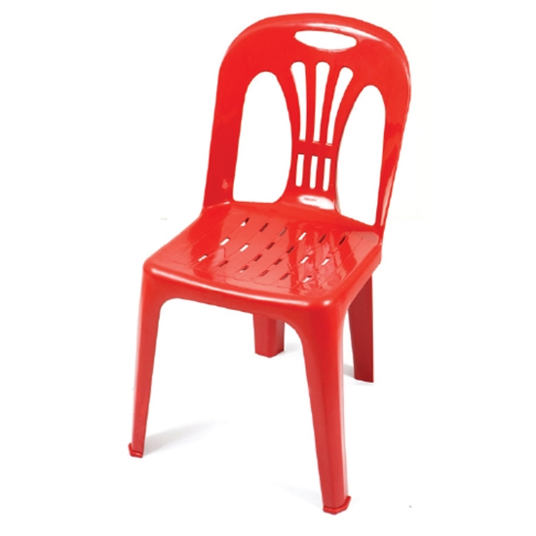
Activities 2
โจทย์
เก้าอี้ ให้สร้างแนวคิดกับการออกแบบด้วยหลักการ
AIDA MODEL+Creative เพื่อให้ใหม่แตกต่างขึ้นจากเดิม
เน้นการนั่งคู่สำหรับ Valentines Day
ประเภท อี้
กลุ่มเป้าหมาย วัยรุ่น
แนวคิด : ใหม่อิ้ง ทึ่งเกี่ยว
เหมือนต้องมากว่า มากว่าไม่ได้ก็แตกต่างกันไป
HWH

Slide 23
Homework
ให้พัฒนแนวคิดเก้าอี้พร้อมแบบร่างเพื่อนำเสนอในครั้งต่อไป
แบบร่าง
แนวคิด
เรฟ
การนำเสนอ

Slide 25
Week4-5
ข้อความ ภาพ
Creative คืออะไร
Creative
Activities

Slide 26
การออกแบบตัวอักษร
การออกแบบตัวอักษรนักออกแบบควรต้องมีความเข้าใจในหน้าที่ของตัวอักษรหลักว่าตัวอักษรมีหน้าที่เพื่อใช้ในการอ่านที่ส่งผลถึงความเข้าใจในสิ่งที่ต้องการในการสื่อสารที่เราเรียกว่า Message คือหัวใจหลักของตัวอักษรแต่ปัญหาของ Message คือจะทำอย่างไรให้ข้อความต่างที่ส่งออกไปนั้นเข้าถึงได้มากขึ้น ทั้งนี้จึงต้องใช้หลักในการออกแบบเขามาช่วยเติมเติมเต็มการส่ง Message ให้เข้าถึงโดยการใช้รูปแบบการจัดวาง ช่องไฟ รูปแบบตัวหนังสือ สี จนถึงการกลับไปสู่ทำตัวหนังสือให้กลับไปกลายเป็นภาพในการสื่อสารอีกครั้งก็ได้

Slide 27
แนวทางออกแบบ
แนวทางออกแบบโดยใช้หลักที่มีความเกี่ยวข้องกับตัวอักษรและข้อความและสามารถกำหนดออกมาเป็นแนวทางที่นำมาใช้ในการออกแบบได้ดังนี้
ความเข้าใจในรูปแบบของการอ่าน
การเข้าใจกลุ่มข้อความกับการนำมาใช้
รูปแบบกับตัวอักษรที่มีกับการนำมาใช้

Slide 28
ขั้นตอนการออกแบบตัวอักษรเพื่อนำมาใช้
  ลูกค้าให้เราออกแบบอะไร วัตถุประสงค์ คืออย่างไร รูปแบบงานเป็นแบบไหน นั่นคงเป็นสิ่งที่เราเรียกว่าส่วนข้อมูล
  เราต้องกำหนดแนวคิดว่าอยากได้แนวไหน สีอะไรส่งผลกับงานมากน้อยแค่ไหนและทำการร่างภาพแบบถอดไอเดียเก็บไว้มากๆเพื่อทำการคิดเลือก
  การร่างแบบตามแนวคิดเพื่อนำเสนอความต้องการผู้ว่าจ้างในการออกแบบ จนกว่าจะพอใจ และสามารถสื่อสารได้กับการทำงาน
  แบบร่างมาทำการออกแบบจริงด้วยเทคนิคต่างๆเช่นการเขียนมือการทำด้วยคอมพิวเตอร์ หรือการใช้เทคนิค อื่นๆในการสร้างสรรค์งาน ก็ตาม

Slide 29
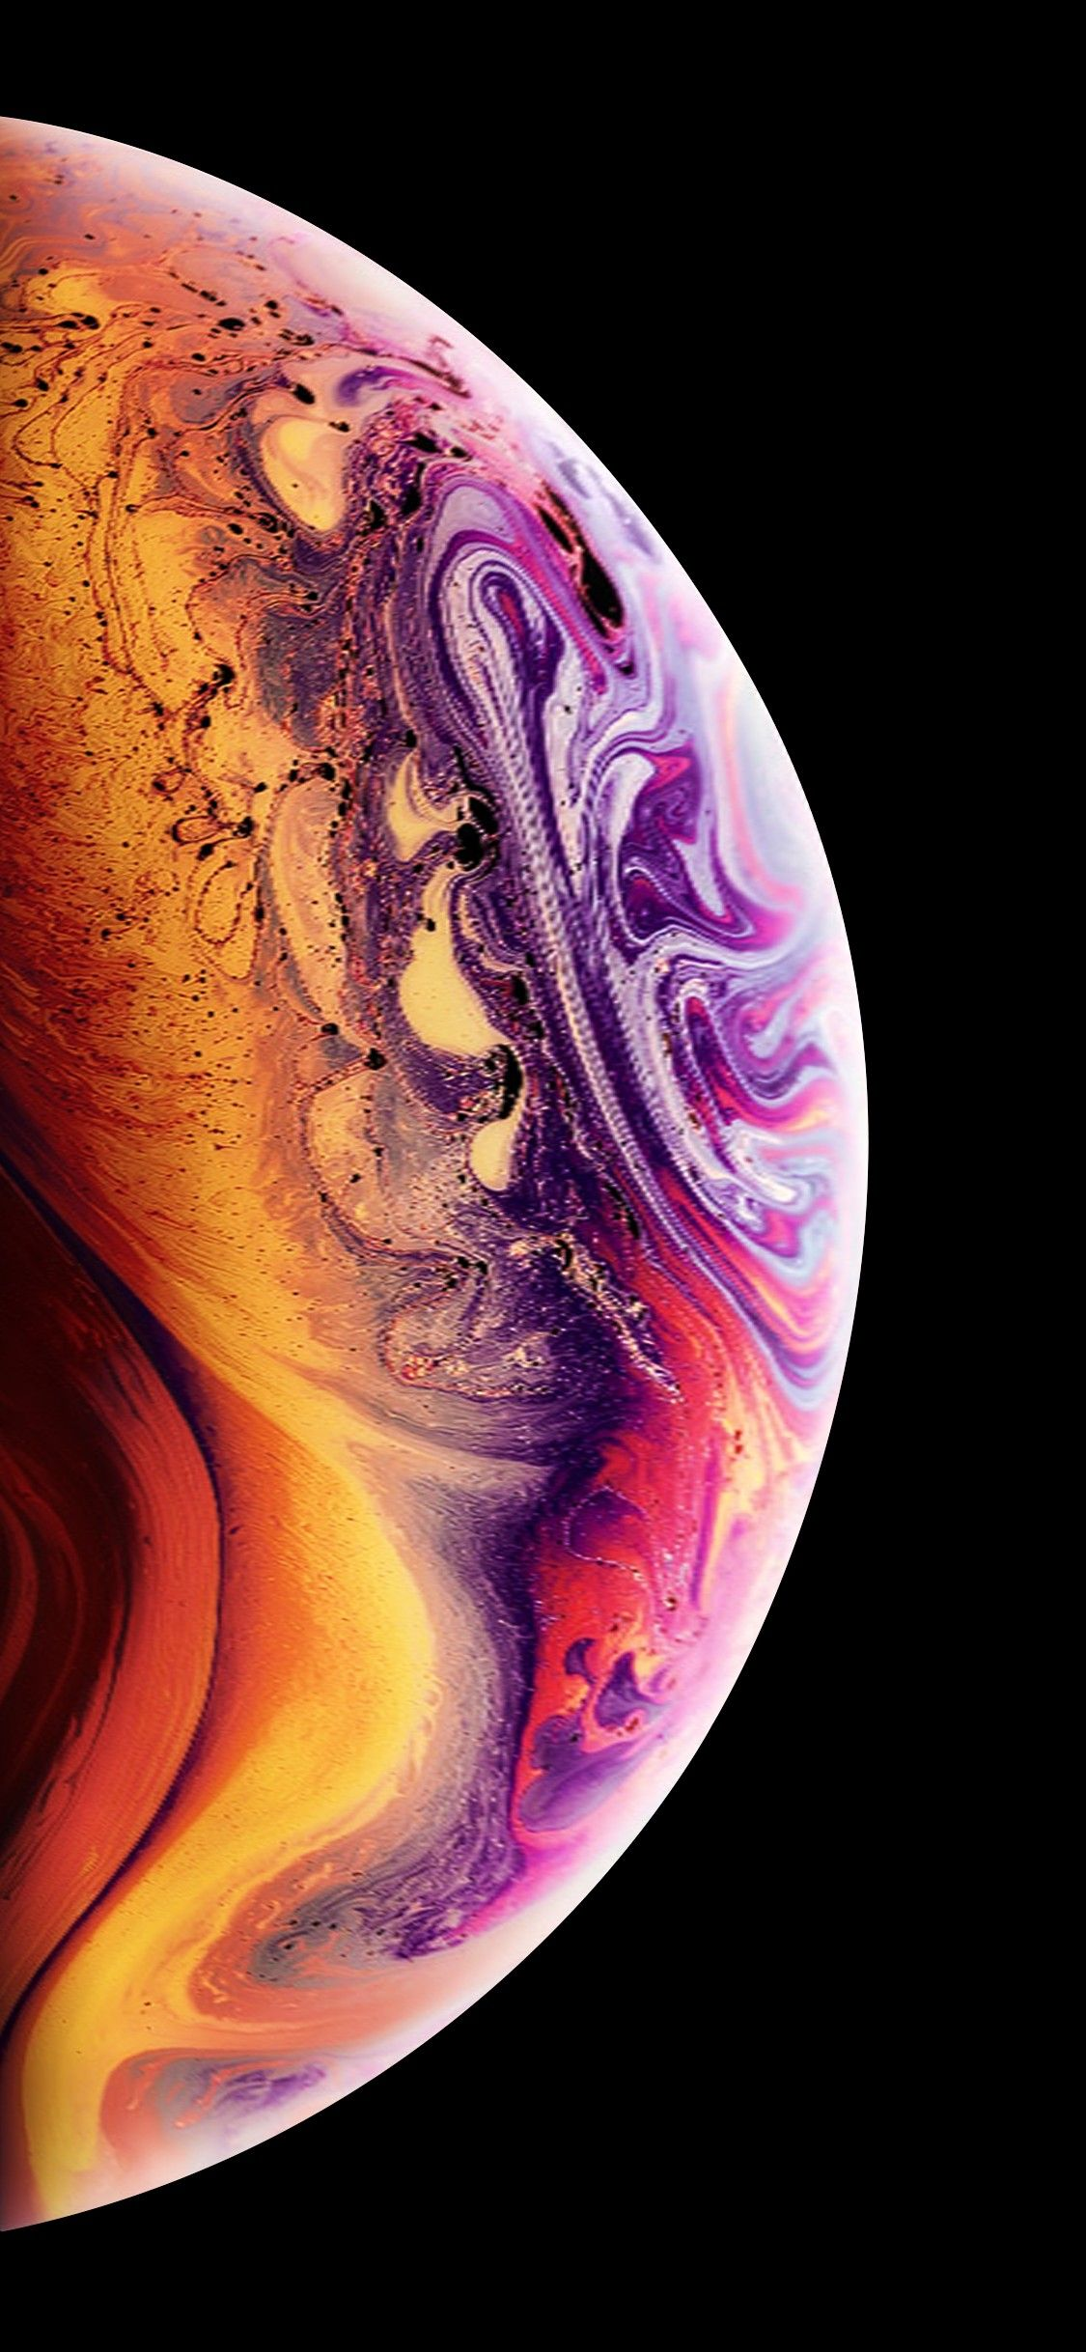
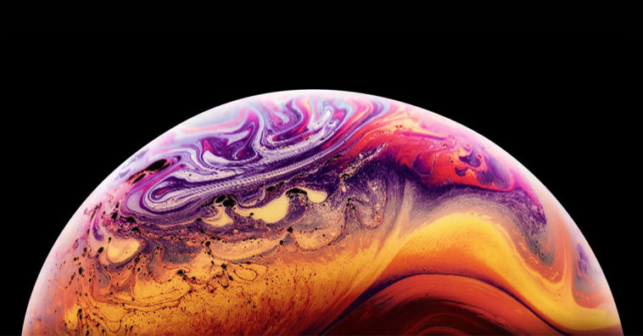
Activities-1
การคัดสรรค์

Slide 30
Activities-2
การออกแบบข้อความ

Slide 31
Activities-3
Typography
การออกแบบข้อความ
https://www.youtube.com/watch?v=sByzHoiYFX0
แนวคิดการออกแบบ
ตัดทอน เพิ่มเติม ปรับเปลี่ยน สร้างใหม่แบบตีความ

Slide 32
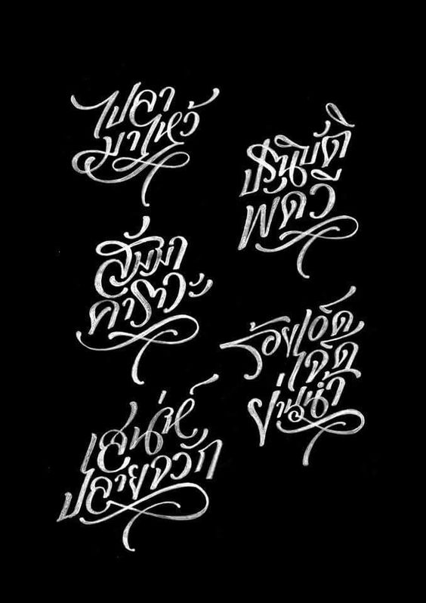
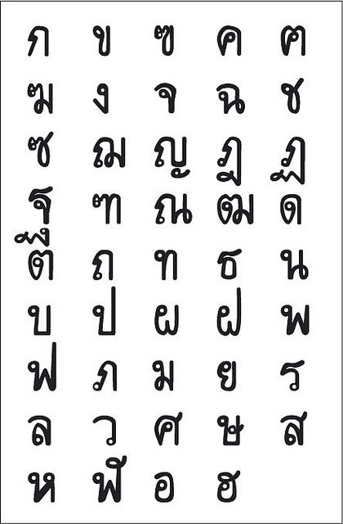
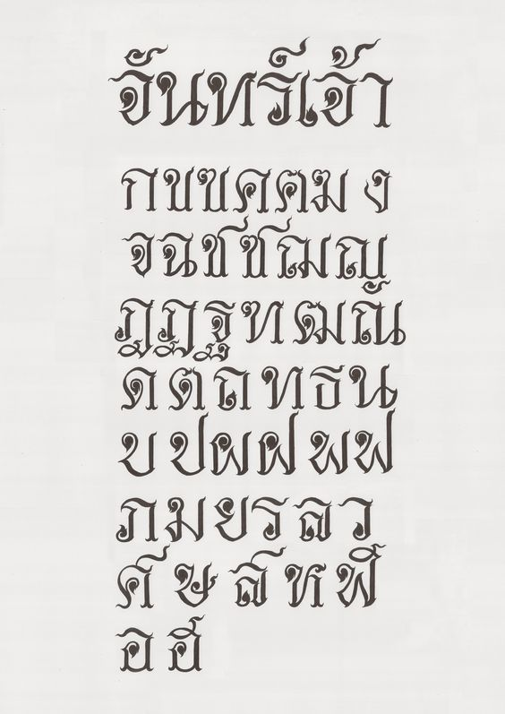
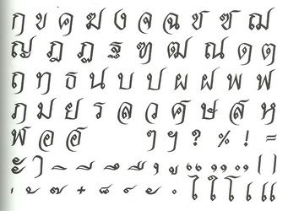
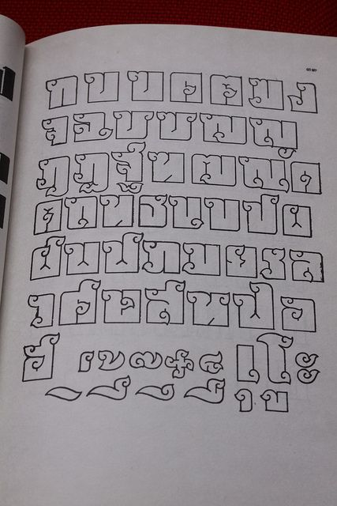
การฝึกเขียนตัวอักษร

Slide 33

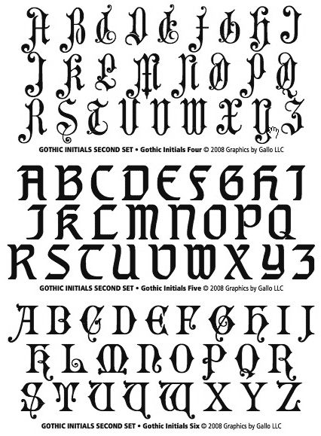


Slide 34
Activities
กำหนดแนวคิดและทำการออกแบบตัวอักษร
การตัดทอน
การเพิ่มเติม
การปรับเปลี่ยน

Slide 35
ภาพ
รูปแบบการใช้ภาพนั้นมีความหลากหลายในรูปแบบหากมีความรู้และเข้าใจก็สามารถนำมาใช้ในการทำงานได้หลากหลายรูปแบบและใช้งานในด้านต่างๆได้มากขึ้น งานบรรจุภัณฑ์ให้ความสำคัญกับเรื่องภาพเป็นสำคัญ เพราะภาพมีบทบาทในในการดึงดูดสายตาได้ดี ดังนั้นเพื่อให้ง่ายในการเลือกใช้ภาพจึงแบ่งออกมาได้เป็น 2 กลุ่มหลักๆ คือภาพถ่าย และสามารถสื่อสารผู้บริโภคกับความรู้สึกจริงและภาพวาดซึ่งได้เปรียบอาจสื่อสารได้ตรงความคิดและสามารถสร้างสรรค์ได้หลากหลายเทคนิค จากผลวิจัยด้านโฆษณาการใช้ภาพถ่ายสามารถขายได้กว่าภาพวาดเนื่องจากภาพถ่ายมีความเหมือนจริง ดูน่าเชื่อถือ และกระตุ้นความต้องการของผู้บริโภคได้ดีกว่า ส่วนภาพวาดสามารถทำให้เกิดการจดจำได้ง่ายกว่าภาพถ่าย ดังนั้นถ้าสินค้าเป็นที่รู้จักก็สามารถทำให้สิ้นสินค้าจดจำในท้องตลาดได้ดี ชัยรัตน์ อังศวางกูล.(2548). ออกแบบไงให้โดนใจ, วิทย์อินบุ๊คล
สกนธ์ ภู่งามดี ได้กล่าวถึงภาพประกอบแบ่งออกเป็น 4 ประเภท ได้ภาพเขียนระบายสี ภาพวาดลายเส้น ภาพถ่าย เทคนิคสร้างสรรค์ ที่สามารถนำมาออกแบบได้ ทั้งนี้ ภาพประกอบมีทั้งแบบดั้งเดิมที่ไม่ใช้คอมพิวเตอร์เช่นภาพวาด ภาพถ่ายหรือศิลปะที่เน้นเรื่องราวมากกว่ารูปแบบ ทั้งนี้รูปแบบของภาพที่ดีต้องเล่าเรื่องและดึงดูดความสนใจที่ส่งผลต่อการออกแบบใน ภาพประกอบและกราฟฟิก
ทั้งนี้นักออกแบบรุ่นใหม่ก็มักใช้การออกแบบภาพประกอบแบบดังเดิมผสมผสานกับดิจิตอลเพื่อการทำงานในเชิ่งอุตสาหกรรมากขึ้น Scott Witham.(2010). (100) Published By How Book,an Imprint of F+W Media.

Slide 36
การออกแบบ
การคัดสรรค์
การกำหนดแนวคิด
การออกแบบด้วยเทคนิค

Slide 37
Homework
ออกแบบตัวอักษร จำนวน1ชุด และนำมาใช้ในการออกแบบ
โลโก้
ข้อความ
ภาพ

Slide 39
Week-6--10
เทคนิควัสดุในการสร้างสรรค์
งานวาด
คอม
ภาพถ่าย
สร้างสรรค์

Slide 40
Activities-1
กระบวนการผลิต
โจทย์
แนวคิด
รูแบบทางการออกแบบ
การผลิต

Slide 41
งานวาดระบาย
โจทย์
ออกแบบงานโฆษณาปริ้นad ของเล่นสนุกของคุณหนู
ต้องการภาพที่สามารถสื่อสารกับเด็กในงานที่ทำให้ของเล่นนั้นดุสนุกและน่าเล่นที่สุด

Slide 42
งานคอมกราฟ
โจทย์
ออกแบบงานโฆษณาปริ้นad สร้างสรรค์และไม่ทำลาย(สภาวะรอบตัว)
ต้องการภาพที่สามารถสื่อสารกับวัยรุ่น กับการดูและสภาพแวดล้อมรอบตัว

Slide 43
งานสื่อผสม
โจทย์
ออกแบบงานโฆษณาปริ้นad ที่ไหนก็รู้ได้ (ทุกมุมเมือง)
ต้องการภาพที่สามารถสื่อสารกับการรณรงค์ยาเสพติด กับการเป็นหูเป็นตาและมีส่วนร่วมด้วยสื่อทุกรูปแบบ

Slide 44
Homework
การออกแบบงานด้วยเทนิคทุกชินดในการผลิตงาน
แนวคิด
งานสร้างสรรค์และการนำเสนอ

Slide 46
Week15--17
การกำกับศิลป์กับงานโฆษณา
การผลิตงานสร้างสรรค์
เพื่อทดสอบ
การเป็นสุดยอดผู้กำกับศิลป์

Slide 47
Homework
ผลิตและนำเสนอ

Slide 48
ออนไลน์
ออนไลน์

